Slide 1


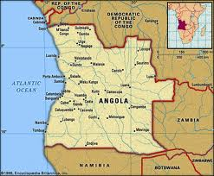
Angola
D.Maďoran
IX.B

Slide 2
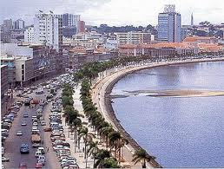
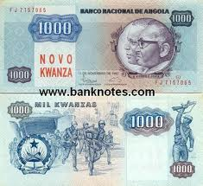
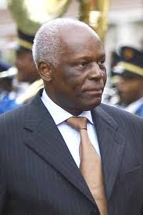
údaje
Rozloha:1 246 700 km²
Počet obyv.:15 941 000
Hl. mesto: Luanda
Mena: kwanza (AOA)
Jazyky: portuglačina
Forma štátu: republika
Hlava štátu: José E. dos Santos

Slide 3
DEjiny
Keď v roku 1483 portugalský moreplavec Diogo Cão pristál v ústi rieky Kongo a založil tam São Salvador (M'banza-Kongo), vládol na území dnešnej Angoly v Kráľovstve Kongo kráľ Nzinga a Nkuwu. Vyslal posla do Lisabonu a nadviazal s Portugalskomrovnoprávne vzťahy.
Nkuwa sa nechal pokrstiť a aj jeho následníci spolupracovali s Portugalskom, ktoré sa zatiaľ obmedzovalo na osídľovanie pobrežia. Situácia sa zmenila, keď po založení Luandy v roku 1576 začali Portugalci dobývať vnútrozemie.
Najdôležitejším výsledkom tejto politiky bol rozsiahly vývoz otrokov do Brazílie, ktorá bola portugalskou provinciou.
V roku 1651 bolo v konflikte o Luandu porazené Kráľovstvo Kongo a kráľ musel uznať portugalskú nadvládu. Konžská ríša sa rozpadla a krajina naďalej zostala zásobárňou otrokov pre Brazíliu. Aj keď bol vývoz otrokov v roku 1836oficiálne zakázaný, trvalo až do roku 1869, než sa toto rozhodnutie definitívne presadilo. Miesto toho boli v Angole zavedené nútené práce, ktoré boli zrušené až v roku 1910.
Až začiatkom 20. storočia Portugalsko sprístupnilo Angolu a začalo podporovať prisťahovalectvo z materskej krajiny.
V roku1951 získala Angola štatút zámorskej provincie, ktorej bola 1. januára 1964 priznaná obmedzená autonómia.

Slide 4
V roku 1961 vypuklo v Angole povstanie proti portugalskej koloniálnej nadvláde, ktoré sa rozrástlo do dlhotrvajúcej vojny. Oslobodzovacie organizácie, v roku 1954 založená
FNLA (Frente de Libertaçao Nacional de Angola), Národná fronta oslobodenia Angoly,
v roku 1956 založené hnutie MPLA (Movimento Popular de Libertacao de Angola - Partido de Trabalho)
v roku 1966 založená UNITA (Uniao Nacional para Independencia Total de Angola), Národny zväz pre úplnú nezávislosť Angoly, pôsobili v krajinách susediacich s Angolou a donútili Portugalcov, aby do roku 1973 poslali do Angoly 55 000 vojakov.
Po revolúcii v Portugalsku nová hlava štátu generál António de Spínola uznal 11. júna 1974 právo zámorských portugalských území na samostatnosť. Oslobodzovacie organizácie pozastavili boje a 15. januára 1975 sa uzniesli podľa alvorskej dohody na vytvorení spoločnej dočasnej vlády, ktorej prezidentom sa stal Agostinho Neto.

Slide 5
Aj cez dohodu vypukla v Angole občianska vojna, v ktorej MPLA pod vedením Agostinha Neta podporovali ZSSR a Kuba, FNLA pod vedením Holdena Roberta Zair a UNITA v čele s Jonasom Savimbim Južná Afrika. MPLA vyhlásilo 11. novembra 1975 ľudovú republiku, FNLA a UNITA Angolskú demokratickú ľudovú republiku.
Do februára 1976 sa podarilo vláde MPLA za pomoci kubánskych expedičných zborov získať kontrolu nad veľkou častou krajiny. Zatiaľ čo sa so Zairom v roku 1978 podarilo uzavrieť prímerie, UNITA, podporovaná Južnou Afrikou, predstavovala na juhovýchode krajiny naďalej ohrozenie vlády MPLA.Keď sa v druhej vojne súperiace strany úplne vyčerpali, sadli si za jednací stôl.
V dohode, v ktorej mali úlohu sprostredkovatelia USA, Kuba prisľúbila, že stiahne svoje vojska a Južná Afrika na druhej strane zaručila nezávislosť Namíbie.
Po občianskej vojne, trvajúcej 14 rokov, vstúpila 23. júna 1989 do platnosti zmluva o prímerí.
V máji 1991 podpísali mierovú zmluvu vládnúca strana MPLA a organizácia UNITA. Uzavretie zmluvy dovolilo upustiť od marxistickej orientácie vlády MPLA v čele s J. E. dos Santosom a zavedenie pluralitného politického systému. OrganizáciaUNITA požiadala vo februári 1992 o uznanie ako politická strana. Vláda ju uznala za hlavnú opozičnú politickú stranu v marci1998. 20. novembra 1994 v Lusake podpísali mierovú zmluvu o ukončení občianskej vojny v Angole.
V septembri 1992 sa konali prvé slobodné prezidentské a parlamentné voľby. Zvíťazil prezident José Eduardo dos Santos a jeho vládna strana MPLA.

Slide 6
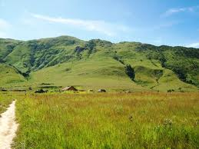
Prírodné podmienky
Väčšina území Angoly je pokrytá rozsiahlou vnútrozemskou plošinou o výške 1500 m n. m.
Len uprostred zeme sa zdvíha najvyššia plošina Bié s masívom Morro Môco (2620 m n. m.). Smerom k pobrežiu klesá táto plošina do úzkeho pásu nížin.
Na severozápade zeme zasahuje rozsiahlejšia nížina cez ústie rieky Kongo až k prístavu Cabinda.
Podnebie na juhu Angoly a pozdĺž pobreží, je suché a tropické. Od decembra do apríla na severe panuje obdobie dažďov.
Podnebie Angoly je tropické.
Klímu pobrežných oblastí ochladzuje studený Benguelský prúd.

Slide 7
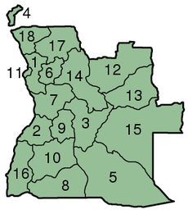
Adminostratíva
18 provincií (provincia, mn. č. provincias):

Slide 8
Ekonomika
Angola má kvôli štvrť storočia trvajúcim bojom rozvrátenú ekonomiku.
Má bohaté prírodné zdroje, medzi ktoré patrí zlato, diamanty, úrodná pôda a lesy, vody bohaté na ryby a veľké zásoby ropy, ale kvôli dlhotrvajúcej vojne ich využíva iba minimálne.
Angola môže patriť medzi najbohatšie krajiny Afriky.
85 % obyvateľov sa živí z vlastnej poľnohospodárskej činnosti.
Takmer jediným zdrojom prímu zostala rastúca ťažba ropy.

Slide 9
Politika
Momentálne je politická moc sústredená v rukách prezidenta.
Výkonná moc sa skladá z prezidenta, predsedu vlády a zboru ministrov. Zbor ministrov sa pravidelne schádza, aby riešil politické záležitosti. Guvernéri 18 provincií sú menovaní prezidentom.
Ústava z roku 1992 určuje právomoci vlády a práva a povinnosti občanov. Právny systém je postavený na portugalskom. Súdy pôsobia iba vo 12 zo 140 obvodov. Najvyšší súd pôsobí ako odvolací orgán. Ústavný súd nikdy nebol ustanovený.
Prezident oznámil, že vláda má záujem vypísať v roku 2006 voľby, neskôr však boli voľby opäť odložené.
Prvé voľby v Angole sa konali roku 1992.
Druhé nezávislé voľbu sa konali v septembri 2008, ich výhercom sa opäť stala vládnuca MPLA a porazená UNITA výsledky volieb akceptovala.

Slide 10
obyvateľstvo
Angola má tri hlavné etnické skupiny: Ovimbundu, Kimbundu a Bakongo, hovorí rôznymi bantuskými jazykmi. Portugalci tvoria najväčšie skupiny neangolského obyvateľstva.
Na juhovýchode sa tiež vyskytujú kmeňe Krovákov.
Angola má cca 10 276 000 obyvateľov, z toho 71% ich žije na vidieku a ostatných 29% v mestách.
Dĺžka života je u mužov priemerne 43 rokov, u žien 47.
Úradným jazykom je portugalčina,ale väčšina národa hovorí bantuským nárečím.
Medzi najväčšie skupiny patrí 39% Ovimbundov a 25% Kimbundov.
Cca z polovice prevláda tradičná viera, ďalej potom rímsko-katolíci a protestanti.

Slide 11
Percentuálne zastúpenie jednotlivých Národov
Ovimbundovia 37 %
Mbundovia 22 %
Kongovia 13 %
Luimbe-Ngangulelovia 5 %
Nyaneka-Humbovia 5 %
Mesticovia 2 %
ostatní 16 %

Slide 12
Ďakujem za pozornosť

